Slide 1
情報メディア基礎ゼミ オリジナル画像処理
多目的動画処理ソフト制作
２０１７．６．２６（月）
１５FI009 和泉 恵太

Slide 2
目的 （目標・ゴール）
画像処理技術を用いて結果的に動画処理を行う
利用者は希望する動画加工を選択し、PCのカメラで静止画を複数撮影し、その画像一枚一枚に希望した加工処理（顔検出系統）を施し、それらをつなぎ合わせ動画ファイルとして出力する。（音声はない）
実装予定の画像処理機能は
顔検出で得た顔部分にモザイク処理 ⇒ モザイク処理
顔検出で得た目部分に黒い四角形を塗りつぶす処理 ⇒ 目隠し処理
顔検出で得た各部位に画像を挿入する処理 ⇒ 挿入処理

Slide 3
処理の流れ
利用者がキー入力でどの加工処理を行わせるか選択させる
撮影が開始される
数フレームごとに出力静止画像を違う名前でフォルダに保存する
撮影終了をキー入力で行う
複数の画像を順番に読み込む
利用者が希望した画像処理を行う ⇒ 具体的な処理内容は次のページ
動画に出力

Slide 4
処理内容概要 – 共通部分
顔検出するための下準備
グレースケール画像へ変換する
グレースケール画像をヒストグラム均一化する
処理時間短縮のために画像を縮小
分類器の読み込みを行う
分類器によって顔検出する
⇓
分岐処理

Slide 5
共通部分の処理内容詳細
① 下準備
グレースケール化
cv::cvtColor（in画像, out, CV_BGR2GRAY）
ヒストグラム均一化する
cv::equalizeHist(in画像, out)
画像を縮小
cv::resize(in画像, out, cv::Size(in画像.cols / n, in画像.rows / n))
② 分類機の読み込み
cv::CascadeClassifier name;
③ 検出
name.detectMultiScale(in画像, vector<cv::Rect> faces);

Slide 6
処理内容概要 – モザイク処理
顔検出した画像を平滑化によりぼやけさせる
ぼやけさえた画像を元の画像の大きさに戻す
②を一枚一枚出力する
動画出力する

Slide 7
モザイクの処理内容詳細
平滑化
cv::blur(in画像, output, cv::Size(kernelsize, kernelsize))
元画像の大きさを設定
scaleを掛けたものを宣言する
一枚一枚出力する
cv::imwrite(“出力名", frame);
動画出力
snprintf (str, 64, "%03d[frame]", num); cvPutText (frame, str, cvPoint (10, 20), &font, CV_RGB (0, 255, 100)); cvWriteFrame (vw, frame); cvShowImage ("Capture", frame);

Slide 8
処理内容概要 – 目隠し処理
元の画像の大きさに戻す
おそらく目だろう位置に黒で塗りつぶす
②を一枚一枚出力する
動画出力する

Slide 9
目隠しの処理内容詳細
元画像の大きさを設定
scaleを掛けたものを宣言する
目を塗りつぶし
cv::Mat eye(frame, cv::Rect(facex, facey + faceh * 0.25,facew, faceh * 0.25));
eye = cv::Scalar(0, 0, 0); // 黒で塗りつぶす
一枚一枚出力する
cv::imwrite(“出力名", frame);
動画出力
snprintf (str, 64, "%03d[frame]", num); cvPutText (frame, str, cvPoint (10, 20), &font, CV_RGB (0, 255, 100)); cvWriteFrame (vw, frame); cvShowImage ("Capture", frame);

Slide 10
処理内容概要 – 画像挿入処理
元の画像の大きさに戻す
おそらく目だろう位置に画像を挿入する
②を一枚一枚出力する
動画出力する

Slide 11
画像挿入の処理内容詳細
元画像の大きさを設定
scaleを掛けたものを宣言する
アルファ付き画像を任意の座標に挿入
（変形行列を作成）vector<cv::Point2f>srcPt; srcPt.push_back(cv::Point2f(0, 0));
出力画像と同じ幅・高さのアルファ付き画像を作成 alpha0 = cv::Scalar::all(0); etc..
チャンネルに分解 cv::split(alpha0, planes_rgba);
RGBA画像をRGBに変換 ⇒ RGBA画像からアルファチャンネル抽出
背景用アルファチャンネル制作
透過度を考慮した重ね合わせ img5 = img1.mul(img2) + img3.mul(img4);
動画出力（略）

Slide 12
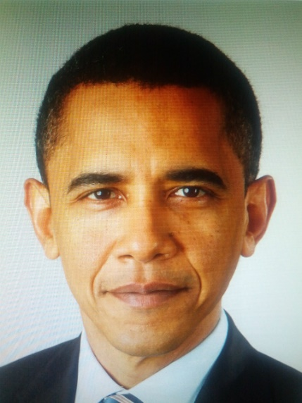

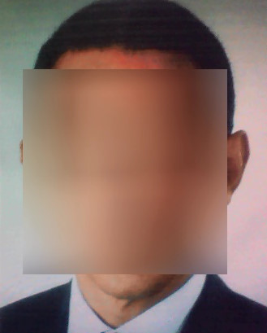
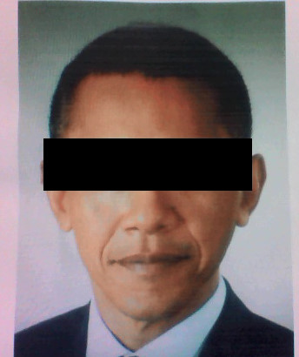
モザイク・目隠し処理例（1/2）
元画像 顔部分ROI 平滑化
おそらく目であろう位置に 黒塗り

Slide 13

画像挿入の処理例（1/2）
アルファチャンネルを認識させて画像の上に上乗せする方法
前景画像 背景画像 出力画像
マスク マスク
アルファ抽出 白黒反転

Slide 14
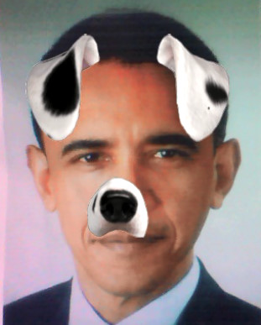
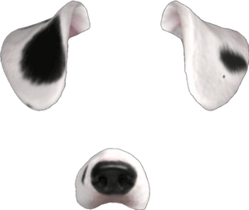
画像挿入の処理例（2/2）
元画像 顔部分のROI抽出 挿入
出力画像
アルファ付き画像

Slide 15
まとめ課題
まとめ
カメラから画像読み取り、画像処理を行って動画出力を行うフレームを制作した
モザイク処理・目隠し処理・画像挿入処理機能を付けた。 ⇒ よりたくさんの処理機能を追加しても大丈夫。いろんな画像処理を楽しめる。
課題
Guiを作ったり、動画出力をしたあと選択画面に戻るなども必要（時間がなかった）
顔認識の精度がとても良いわけでもなかったので、実用性は低い
フレームレートを上げると処理に時間が掛かってしまう（１０フレームくらいが最適）
録音できる機能がないと味気ない（なんとか考え出したい）
画質が悪い（外付けカメラあればなんとかなりそう）

Slide 16
感想・参考文献
感想
openCVは楽しい
C++は楽しい
透過画像の挿入は難しかった ⇒ 画像処理ソフトは偉大
参考文献
OpenCVでアルファチャンネル付きpngを表示する
http://qiita.com/kinojp/items/f0e2e62a7c4935dffe7c
OpenCVを使って複数の静止画から動画にするサンプル(C++)
http://flanker711.blog49.fc2.com/blog-entry-104.html

